Slide 1


第 5 章 时变电磁场
前面章节：静电场和恒定电流的磁场各自独立存在，分开分别讨论。
◇ 在时变电磁场中，电场与磁场都是时间和空间的函数；变化的磁场会产生电场，变化的电场会产生磁场，电场与磁场相互依存，构成统一的电磁场。
◇ 英国科学家麦克斯韦提出位移电流假说，将静态场、恒定场、时变场的电磁基本特性用统一的电磁场基本方程组概括。电磁场基本方程组是研究宏观电磁现象的理论基础。

Slide 2
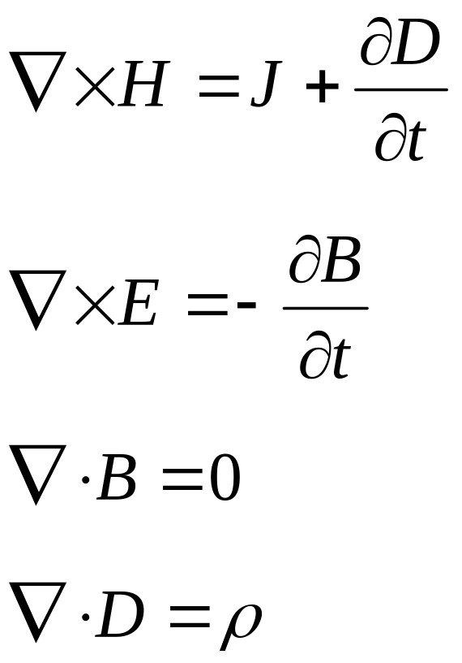
麦克斯韦方程组
全电流定律
法拉第电磁感应定律
磁通连续性原理
高斯定理

Slide 3
5.1 法拉第电磁感应定律
5.2 位移电流
5.3 麦克斯韦方程
5.4 时变电磁场的边界条件
5.5 坡印廷定理和坡印廷矢量
5.6 波动方程
5.7 动态矢量位和标量位

Slide 4
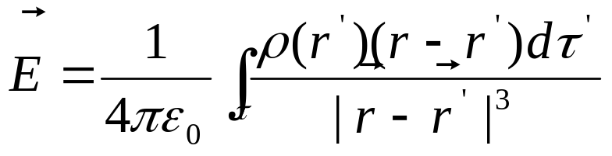
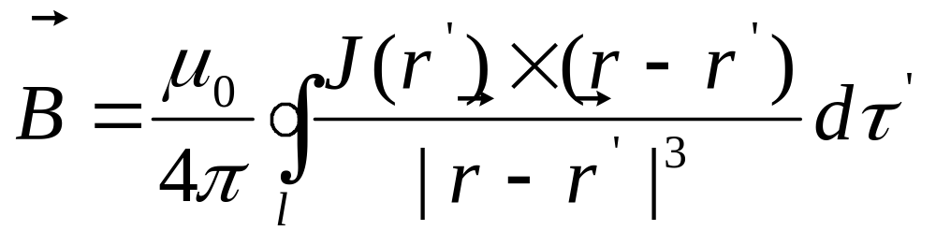
0、 静态场的场与源的时间特性
静电场和恒定磁场对源的依赖关系在时间上具有即时性 ，即
静 电 场：
恒定磁场：

Slide 5

静电场与恒定磁场均有对静电荷和恒定电流的即时依赖关系的特点。另一个特点是空间中静电场与恒定磁场彼此独立。

Slide 6
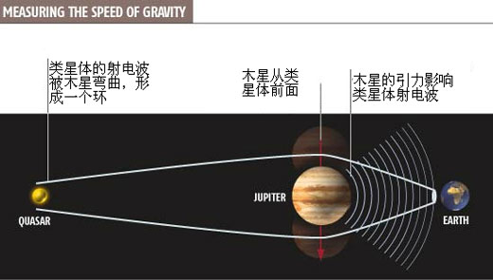
场的传播速度？？

Slide 7
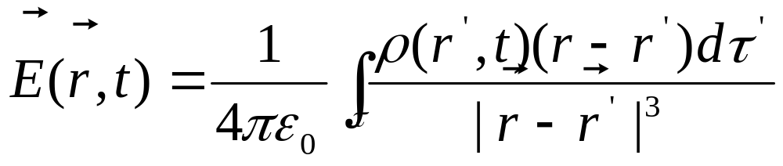
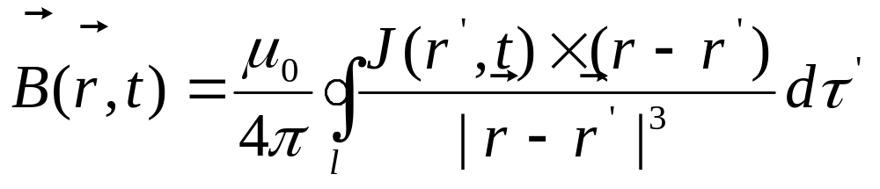
若空间中分布的是时变的电荷和时变电流，则利用
和

Slide 8
不能完全确定空间中的电场和磁场分布。在本章中我们将看到：随时间变化的电场和磁场彼此不能独立，时变的电场将激励磁场，时变的磁场也将激励电场，时变电场与时变磁场的相互激励将形成向远方传播的电磁波。

Slide 9
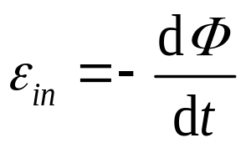
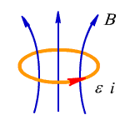
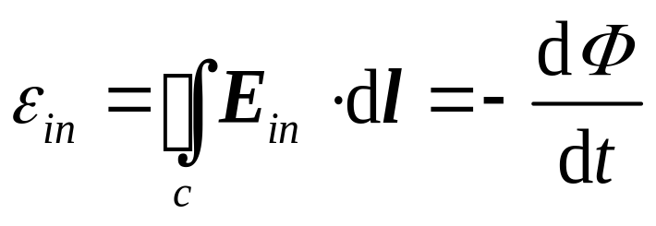
5.1 法拉第电磁感应定律
◇当穿过导体的磁通发生变化时，回路中会产生感应电流，这表明回路中感应了电动势。这就是法拉第电磁感应定律。
◇负号表示感应电流产生的磁场总是阻碍原磁场的变化。
◇电动势是非保守电场沿闭合路径的积分，回路中出现感应电动势，表明导体内出现感应电场
上式对磁场中的任意回路都成立。

Slide 10
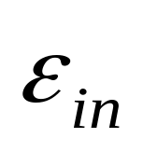
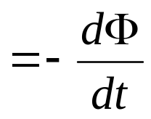
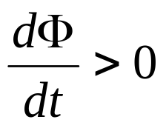
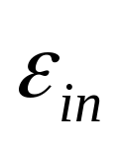
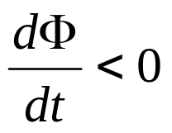
法拉第电磁感应定律
当 时，即穿过线圈的磁通增加时， <0，这时感应电动势的实际方向与选定的参考方向相反；
当 时，即穿过线圈的磁通减小时， >0，这时感应电动势的实际方向与选定的参考方向相同。

Slide 11
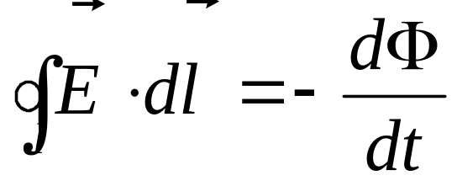


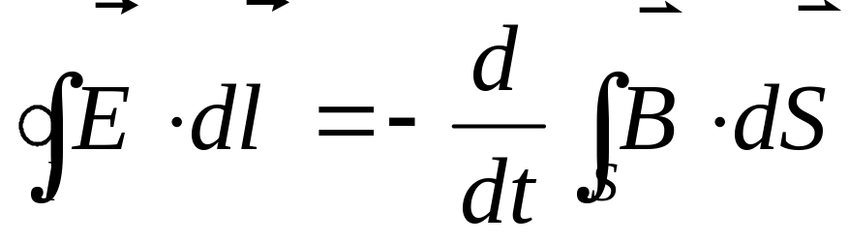
结论：时变的磁场激励电场，且感应电场与时变磁场存在于同一空间．
我们知道感应电动势是感应电场强度沿闭
合回路的线积分．于是
式中， 是穿过 由围成的曲面Ｓ上的磁通量，因此
可有

Slide 12
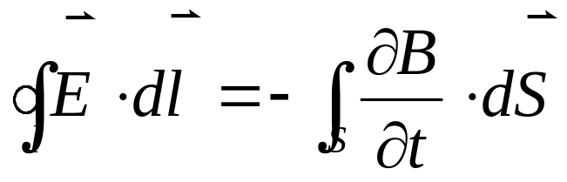
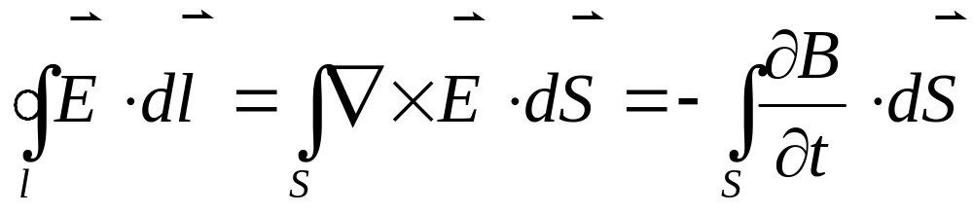
这就是法拉第电磁感应定律的积分形式．时变的磁场将激励电场，而且这种感应电场是一种旋涡场，即感应电场不再是保守场，感应电场在时变磁场中的闭合曲线上的线积分等于此闭合曲线围成的面上磁通的负变化率。
若积分回路l是空间中一条固定回路，则
.
由斯托克斯定律可得

Slide 13
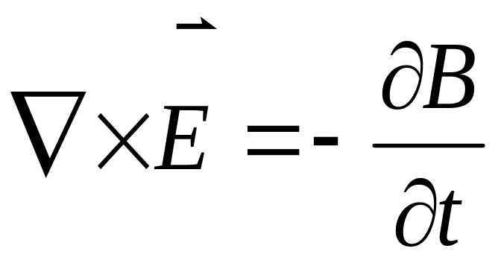
积分回路是任意选取的，所以有
此为法拉弟电磁感应定律的微分形式.

Slide 14
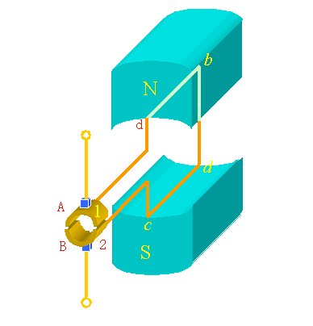
例1：

Slide 15
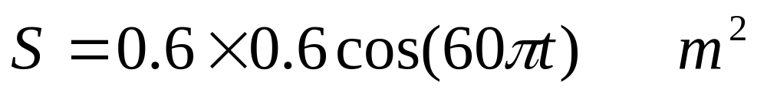
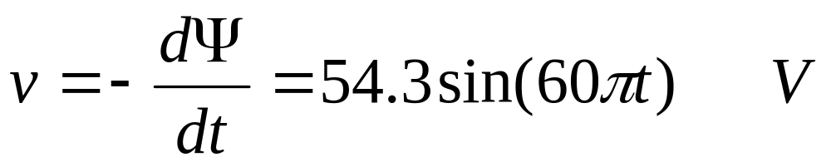
解：若线圈位于平面上，在初始时刻线圈位于平面内，即线圈平面与轴的夹角，则在任意时刻线圈平面与轴的夹角，线圈平面投射到平面上的面积为
任意时刻线圈平面上穿过的磁链为
线圈在输出端口上的感应电压为

Slide 16
5.2位移电流
5.2.1安培环路定律在时变场中出现的矛盾
麦克斯韦发现将恒定磁场中的安培环路定律应用于时变磁场中遇到了困难。例如，在如图5.3.1所示的电路中

Slide 17
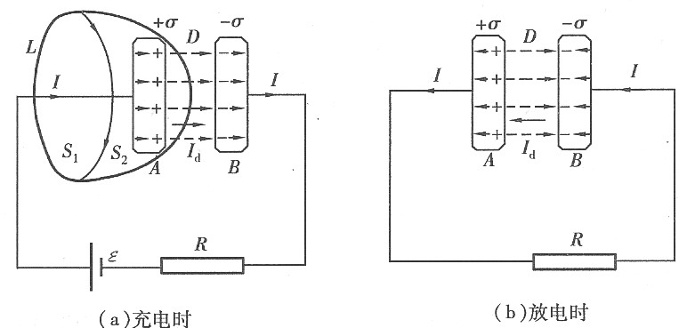
图5.2.1 含有电容器的电路中电流不连续

Slide 18
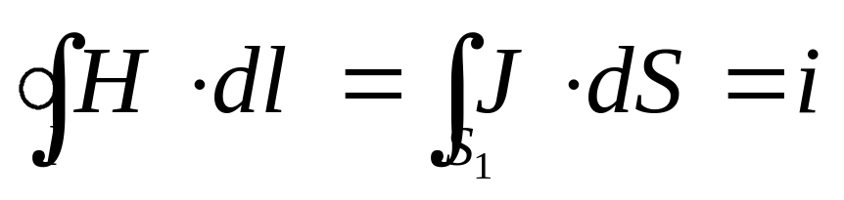
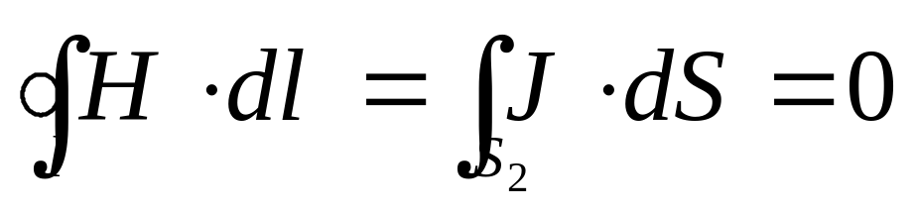
由于传导电流在电容器极板间中断，对于以闭合曲线l为边界的S1和S2两个曲面来说，电流只穿过曲面S1而不穿过曲面S2，因此出现矛盾：

Slide 19
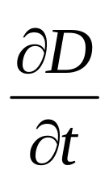
5.2.2麦克斯韦位移电流假说
在电流对电容器的充放电过程中，电容器极板间的电场随着极板上电量的变化而变化，而且电场 变化的方向与电流的方向一致。充电时电场增强,
由正极指向负极，与传导电流方向相同；放电时电场减弱， 由负极指向正极，与传导电流方向也相同。

Slide 20
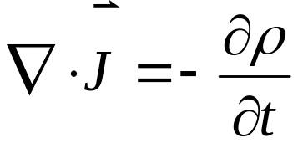

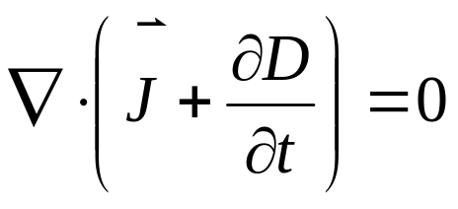
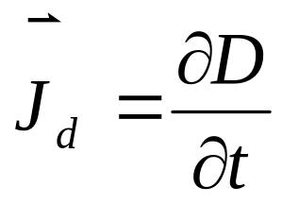
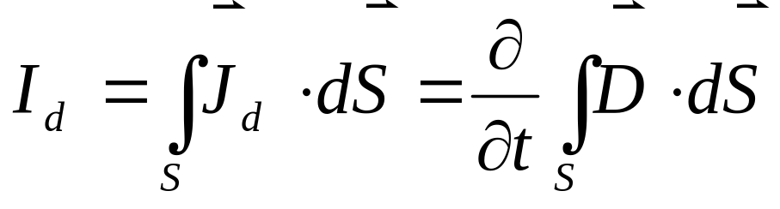
将 也视为一种电流 .
根据电流连续性方程
利用高斯定律
可得:
定义 为位移电流密度,
则位移电流强度为

Slide 21
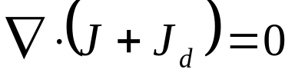
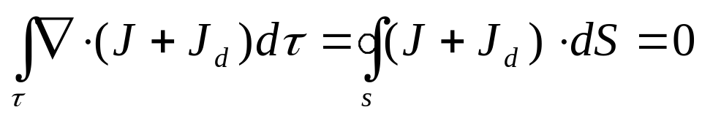
将位移电流强度代入位移电流密度中,得
任一体积上积分，并应用高斯定律可得：
即通过闭合曲面的全电流的通量恒等于零，全电流在空间任选的闭合面上是连续的。

Slide 22
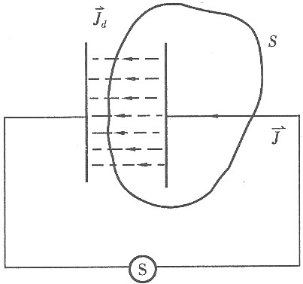
图5.2.2 穿过电容器极板的全电流

Slide 23
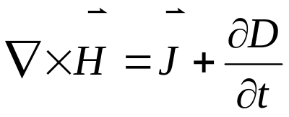
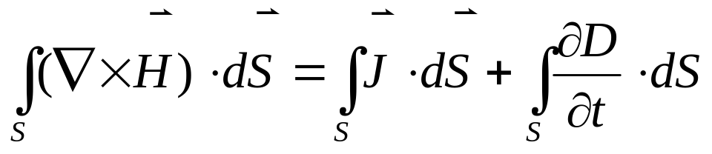
5.2.3时变场中的安培环路定律
麦克斯韦以全电流代替传导电流，进而把恒定磁场中的安培环路定律推广到时变场，得到
称为全电流安培环路定律，也简称安培环路定律。
在任一闭合面S上积分后，可得时变场的安培环路定
律：
根据斯托克斯定理，上式可写为

Slide 24
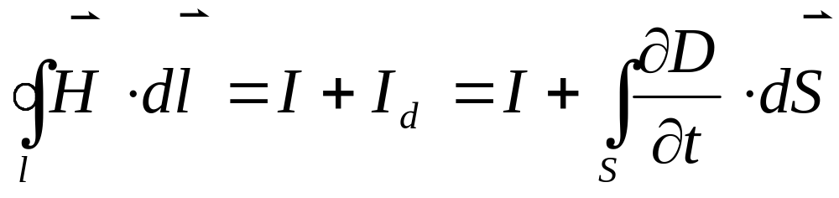
这便是全电流安培定律的积分形式。
麦克斯韦关于位移电流的假说的实质是：变化的电场要激励磁场。需要说明的是：位移电流是电流概念的扩展，与传导电流一样，位移电流要激励磁场，但它与传导电流不同的是，它不是带电粒子定向运动形成的，不能直接用实验测出。

Slide 25
如何验证位移电流的存在？

Slide 26
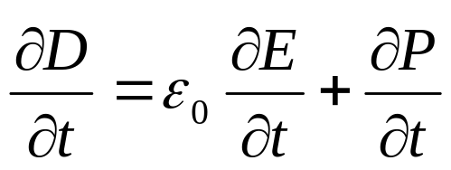
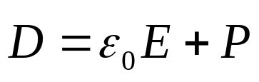

由 可知
可见，位移电流的一部分为 ，这是介质分子的电极化强度随时间改变引起的极化电流，也称为运流电流；另一部分位移电流仅对应于电场的变化。由此可得出结论：位移电流激励的磁场为真空中变化的电场（即真空中的位移电流）激励的磁场，与电介质在时变电场中被极化引起的极化电流激励的磁场的迭加。

Slide 27


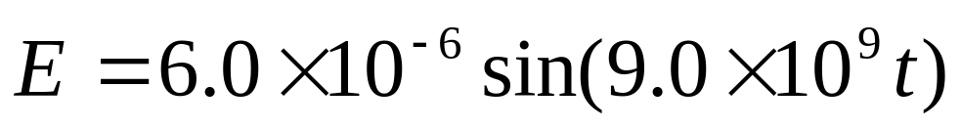


例 潮湿土壤的电导率 , ，其中
求土壤中的传导电流密度 和位移电流密度 。

Slide 28
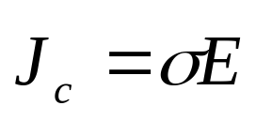
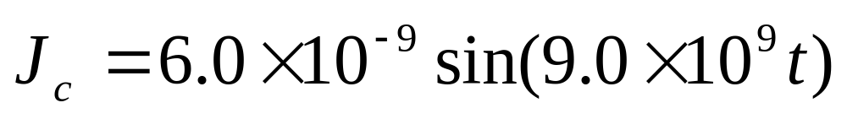
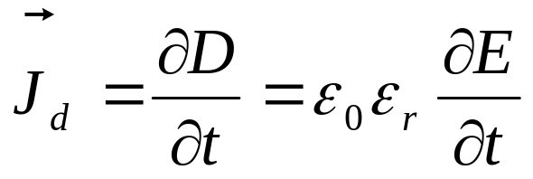
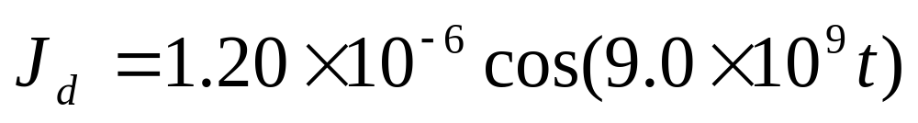
解：传导电流密度为 ，因此
位移电流密度 ，因此
由此可见，在潮湿土壤中，位移电流密度较传导电流密度大三个数量级。

Slide 29
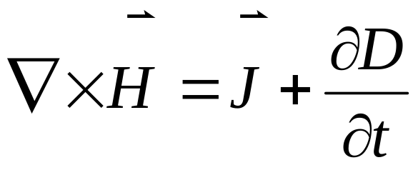

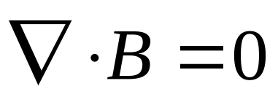
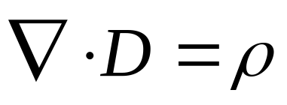
5.3 麦克斯韦方程组
麦克斯韦将时变电磁场的场源关系总结为：

Slide 30
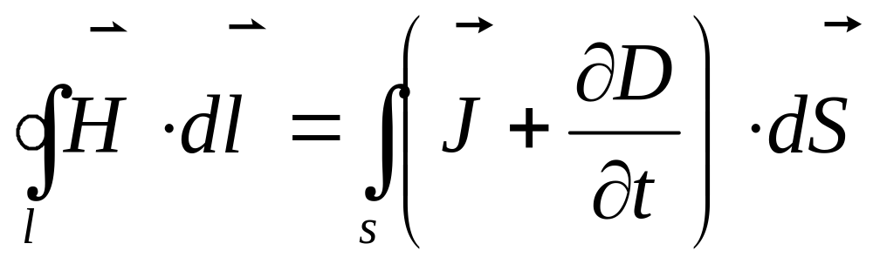
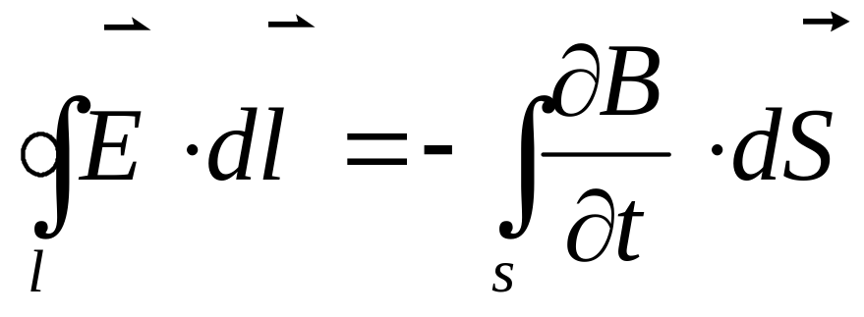
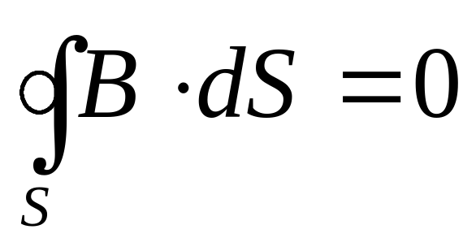
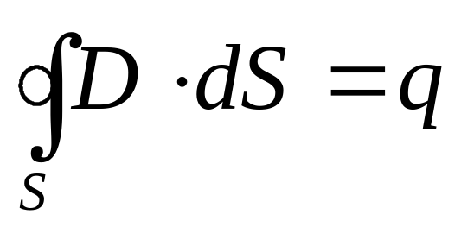
其积分形式包括如下的四个方程：

Slide 31
上述四个方程依次称为麦克斯韦第一、二、三、四方程。
麦克斯韦第一方程就是时变电磁场中的安培环路定律，它的物理意义为：磁场是由电流和时变的电场激励的；
第二方程为法拉弟电磁感应定律，它说明了时变的磁场激励电场这一事实；
第三方程为时变磁场的磁通连续性方程，它说明了磁场是一个旋涡场；
第四方程为高斯定律，它的物理意义为：时变电磁场中的发散电场分量是由电荷激励的。

Slide 32



麦克斯韦方程中没有写进电流连续性方程, 可从
和 导出.
把 两边同时取散度得
由于矢量的旋度的散度恒等于零，故得
再把 代入上式，即得
此即电流连续性方程。

Slide 33




上述给出的麦克斯韦方程组的微分形式和积分形式描述了时变电磁场在任意空间中的一般运动规律，但它不能限定时变电磁场在某一确定空间中的运动规律。因此，上述给出的麦克斯韦方程通常被称为麦克斯韦方程的非限定形式，因为它没有限定 和 之间及 和 之间的关系，故适用于任何介质。

Slide 34






在线性和各向同性的介质中，有关场量之间的关系为
称为媒质的本构关系。这里， 只代表介质中的传导电流，而不包括空间中的源电流分布。如果空间中还存在源电流 ，则空间中的总电流为
一般情况下，源电流 都省去下标而直接用 表示。

Slide 35




此时，麦克斯韦方程可用 和 两个场量写出
上式称为麦克斯韦方程组的限定形式。

Slide 36



麦克斯韦方程是描述客观存在的宏观电磁现象的总规律，对静态场当然也适用，只是关于时间导数的项为零而已，可见前述静电场和恒定磁场的基本方程其实都只是麦克斯韦方程的特例。
例5.3.1 已知自由空间中 求时变电磁场的磁场分量 ，并说明场 和 构成了一个沿方向传播的行波。

Slide 37




解：由麦克斯韦方程 可得
即
对时间积分可得

Slide 38



这里积分常数忽略不计，于是
图5.3.1 时刻沿轴变化的场量分布
由此可见，场 和 相互垂直，它们随时间和空间是按正弦波的方式传播的，它是一个行波。

Slide 39





图5.3.1给出了一个在 时刻沿 轴变化的场量分布。由图5.3.1可看出：场 和 同时按 变化，所以 和 在某一时刻的某一位置满足
或
这是一个平面方程，这个平面的移动速度为
它就是此行波的传播速度。

Slide 40






5.4 不同介质分解面上的边界条件
5.4.1两种不同介质界面
两种媒质的分界面，1区媒质的参数为 、 和 ；2区媒质的参数为 、 和 。

Slide 41
















一、H 的边界条件
将积分形式麦氏第一方程用于边界面上的闭合回路，并考虑高阶小量 。
与恒定磁场相比较
二、E 的边界条件
当 该积分为零
同样的分析可得时变场中E的边界条件与静电场时的形式相同，即
因此，时变场中H 的边界条件与恒定磁场时的形式相同，即
分界面上电场强度的切向分量连续

Slide 42




三、B 的边界条件
四、D 的边界条件
与恒定磁场相同
与静电场相同
表示为矢量形式
表示为矢量形式
分界面上磁感应强度的法向分量连续

Slide 43

















五、两种特殊情况
◇ 两种无耗媒质的分界面 （ ）
或
◇ 理想介质和理想导体的分界面 （ ）
或

Slide 44







在不同媒质的分界面上的边界条件可归纳为：
分界面上存在源 和 分界面上无源分布
或

Slide 45





5.4.2 理想介质与理想导体的分界面
理想导体的
中 不可能为无穷大，理想导体中势必处处 。
再又麦克斯韦第二方程
可得
如果不考虑导体中恒定磁场的存在，则理想导体中磁场也处处为零。因此，理想导体内部电磁场都为零。于是，在理想导体表面上有

Slide 46









或
式中 是导体表面法线方向的单位矢量。

Slide 47
在理想导体与空气的分界面上，如果导体表面上分布有电荷，则在导体表面上有电场的法向分量，则由式 或 决定，导体表面上电场的切向分量总为零；导体表面上磁场的法向分量总为零，如果导体表面上分布有电流，则在导体表面上有磁场的切向分量，则由式 或
决定。

Slide 48




例5.4.1 如图5.4.4所示，在两导体平板（
， ）限定的空气中传播的电磁波，已知波的电
场分量为
式中， 为常数。
（1）、试求波的磁场分量；
（2）、验证波的各场分量满足边界条件；
（3）、求两导体表面上的面电荷和面电流分布。

Slide 49

图5.4.4 两导体平板间传播的电磁波

Slide 50





解：（1） 由麦克斯韦第二方程
可得
于是

Slide 51




（2） 由导体与空气的边界条件可知，在
，和 的导体表面上应该有电场强度的切向分量 和磁感应强度的法向分量 。而当 和 时， 和
，可见电磁波的场分量自然满足边界条件。

Slide 52






（3）由导体与空气的边界条件可知，在导体的表面上有 和
在 的表面上， 。于是

Slide 53




在 的表面上， 。于是

Slide 54
复习：麦克斯韦方程组
麦克斯韦将时变电磁场的场源关系总结为：

Slide 55
其积分形式包括如下的四个方程：

Slide 56

行波与驻波
行波（traveling wave）
波在介质中传播时不断向前推进。

Slide 57

驻波（standing wave）
频率和振幅均相同、振动方向一致、传播方向相反的两列波叠加后形成的波。

Slide 58


Slide 59
二者关系
波在介质中传播时其波形不断向前推进，故称行波；
上述两列波叠加后波形并不向前推进，故称驻波。

Slide 60


5.5 波动方程
静态场的特点是场对源具有即时性，即源出现则场出现，源撤消则场撤消。在时变电磁场中，变化的电场将激励起磁场，变化的磁场将激励起电场，于是，这种电磁场的相互激励可使场脱离源，形成向远方传播的电磁波。
若无源空间（ ， ）中充满线性、均匀媒质，则麦克斯韦方程组可写成

Slide 61





或
或

Slide 62







对式 两端取旋度 ，则有
可展开为
于是
即
同理

Slide 63



称为三维空间中的矢量齐次波动方程。
波动方程是电磁波理论的最基本的方程。是研究电磁波传播规律的理论依据。
例5.6.1 在一维空间中，波动方程式
退化为
若函数 是二阶连续可微的，试证明

Slide 64






是一维空间变量波动方程的解。式中 为电磁波在均匀介质中的传播速度，在这里它是一个常数。
证明：令 ，先证
是一维波动方程的解。
将 对变量求偏导数有

Slide 65






同样又可求出：
将所求 和 的结果代入一维波动方程式
可得
这就证明了 是式 的解。
同样可以证明 也是式
的解。

Slide 66

因此，
仍为式 的解。
讨论： 的两项解代表的 意义 ？

Slide 67





先来看 。它表示 为 和 的函数，但没有具体表明到底是什么函数关系。所以，我们可以为任意的函数图形，如图所示。它表
示 在某一瞬间 时，沿空间方
向的分布情况。
图 在 时刻沿 方向的分布

Slide 68




观察波形上任一点P的运动规律。点选定后，在无传播损耗的情况下，任何瞬间观察到的P点所对应的函数值 ，总应该等于上图所给出的P点所
对应的函数值 ，亦即
因此， 表示的是 以速度 为沿向正
方向传播，如下图所示；同样， 表示的是 以速度 为沿向负 方向传播。

Slide 69


图 沿 方向的运动规律

Slide 70
小结……

